Slide 1
سلام بیایید تا برویم انواع درختان را ببینیم .
مصطفی وصال
کلاس دوم میزان

Slide 2
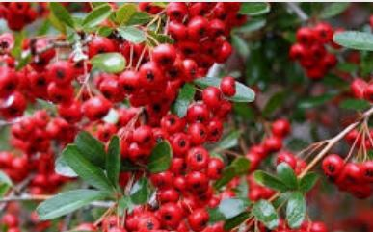
با درخت میوه دار شروع می کنیم ، همه می دانیم که میوه های درخت میوه دار ، سیب،انار،هلو و خیلی میوه های دیگر است .

Slide 3
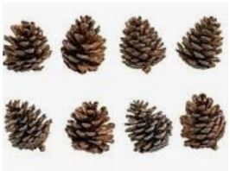
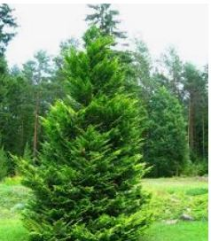
به درخت کاج رسیدیم ، شاید برای شما سوال باشد که درخت کاج میوه دارد یا نه ؟ هیچ کدام !!! بله درخت کاج دانه می دهد و این هم خود درخت کاج و دانه اش.

Slide 4
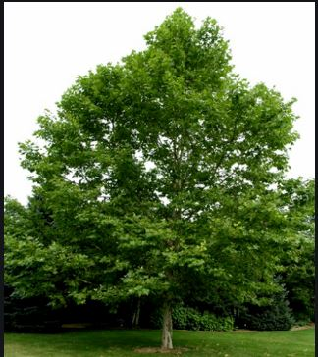
این درخت چنار است که در تصویر مثلثی است ( قرار که چند اسلاید دباره ی این درخت صحبت کنیم ) درخت چنار این شکلی است .

Slide 5
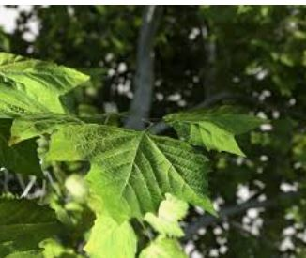
برگ درخت چنار چیزی مثلثی شکل است و کمی زبر و شبیه به باد بزن است .

Slide 6
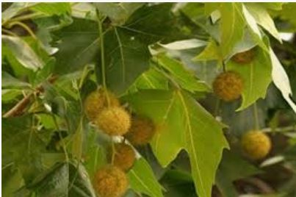
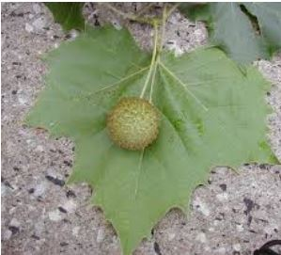
میوه ی درخت چنار چیزی توپ مانند است که چیز های سوزن مانندی که تیز است روی خود دارد «البته زیاد هم تیز نیست» ، حالا عکس میوه ی چنار را ببینیم .

Slide 7
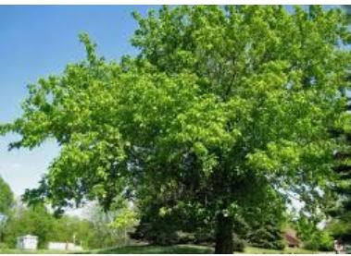
و آخرین درخت ، درخت بدون میوه؛ این درخت میوه ندارد و تنها فایده این درخت اکسیژنش است .

Slide 8
پایان

